Slide 1

Edicola Caritas
Expo2015
Trend Analisi nel mese di Marzo 2015
Prof. Nicoletta Vittadini
Dott.ssa Francesca Malucelli

Slide 2
Key Words
Lavoro
Scuola
Casa
Cultura
Informazione
Cibo
Acqua
Terra
Salute
Risorsa
Guerra
Pace
Violenza
Morte
Distruzione

Slide 3
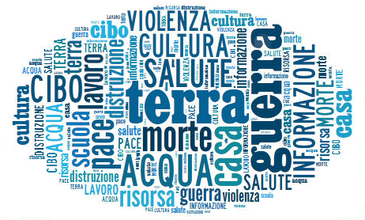

Slide 4
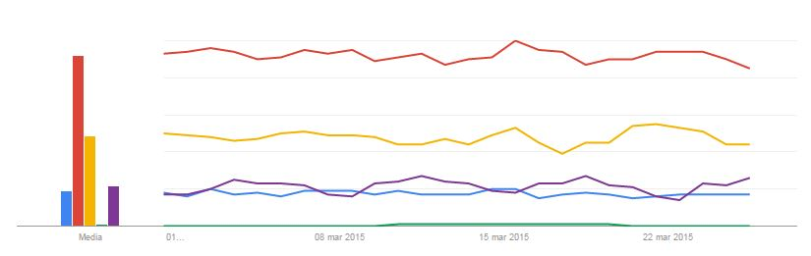
Cibo Acqua Terra Risorsa Salute
Interessi di ricerca rispetto alle key words di riferimento nel mese di Marzo 2015

Slide 5
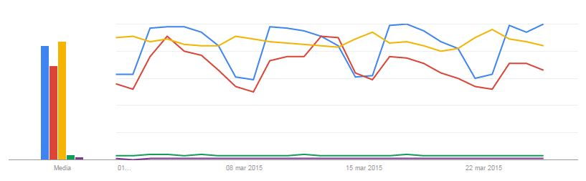
Lavoro Scuola Casa Cultura Informazione
Interessi di ricerca rispetto alle key words di riferimento nel mese di Marzo 2015

Slide 6
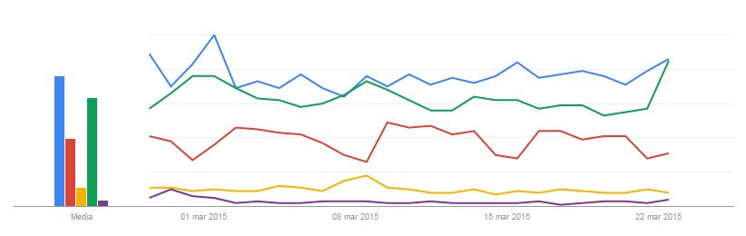
Guerra Pace Violenza Morte Distruzione
Interessi di ricerca rispetto alle key words di riferimento nel mese di Marzo 2015

Slide 7
Volume interesse di ricerca a livello nazionale per il mese di Marzo 2015
Cibo |  | Acqua |  | Terra |  | Risorsa | Salute
Milano | 100 | Pescara | 100 | Lucca | 100 | volume di ricerca insufficiente per avere risultati | Torino | 100
Bologna | 95 | Chieti | 95 | Bari | 39 |  | Bologna | 97
Palermo | 92 | Cagliari | 83 | Brescia | 39 |  | Genova | 94
Lavoro |  | Scuola |  | Casa |  | Cultura |  | Informazione
Sassari | 100 | Cosenza | 100 | Milano | 100 | Roma | 100 | Roma | 100
Caserta | 99 | Catanzaro | 95 | Roma | 92 | Bologna | 85 | Milano | 91
Verona | 97 | Caserta | 93 | Torino | 91 | Torino | 66
Guerra |  | Pace |  | Violenza |  | Morte |  | Distruzione
Udine | 100 | Lecce | 100 | Milano | 100 | Caserta | 100 | Roma | 100
Treviso | 99 | Napoli | 97 | Roma | 99 | Bologna | 91 | Milano | 88
Vicenza | 92 | Bari | 87 | Napoli | 94 | Catania | 86
N.B. Il punto più elevato viene sempre indicato con un massimo di 100

Slide 8
Principali argomenti correlati alle Key Words
Cibo
Acqua
Terra
Salute
Risorsa
Junk Food
Grassi
- Soap Industry
- Acqua di Parma
- Composti chimici
Pianeta Terra
Terra Network
G1 Portal
Ministero della salute
Salute mentale
Mix Salute (serie tv)
Risorse naturali
Risorse umane
Lavoro

Slide 9
Principali argomenti correlati alle Key Words
Lavoro
Scuola
Casa
Cultura
Informazione
Annunci lavoro
Torino
Scuola primaria
Matteo Renzi
Orizzonte scuola
Immobiliare
Libero.it
Arredamento
Antropologia
Cultura pop
Cultura cattolica
Ossigeno
Viaggiare
Informazione libera

Slide 10
Principali argomenti correlati alle Key Words
Guerra
Pace
Violenza
Morte
Distruzione
Seconda Guerra Mondiale
Guerra Fredda
Giochi di guerra
Giudice di pace
Guerra e pace
Premio Nobel
Violenza sulle donne
Violenza domestica
Pena di morte
Harry Potter
Dopo la morte
Armi
Giochi di distruzione
Natura

